Slide 1

Integrace spisových služeb s aplikací Bakaláři – přijímací řízení

Slide 2

Work flow pro přijímací řízení
 | Klíčové body | Aplikace
1. | Přijetí přihlášky (fyzicky/elektronicky) | Spisová služba
2. | Založení spisu a předání spisu BAK | Spisová služba
3. | Evidence spisu v BAK včetně 1. dokumentu (přihláška) | BAK
4. | Vytváření vlastních dokumentů a zakládání do spisu – synchronizace metadat se spisovou službou | BAK
5. | Ukončení správního řízení a předání spisu do spisové služba | BAK
6. | Uložení spisu ve spisové službě pro potřebu archivace | Spisová služba

Slide 3
Aktivity s dokumenty detailně
Aktivita | Typ dokumentu | Aplikace | Popis kroku | Forma
Přijetí dokumentu přihlášky | Přihláška | DiPSy | Vyplnění formuláře zákonným zastupcem | automaticky
Založení dokumentu | Přihláška | Spisová služba | Zavedení dokumentu s přihláškou do spisové služby | ručně
Přiložení obrazu dokumentu s přihláškou ve výstupním souborovém formátu | Přihláška | Spisová služba | Vložení skutečného textu dokumentu/přílohy do spisové služby ve výstupním souborovém formátu | ručně
Přiložení přílohy přihlášky | Přihláška | Spisová služba | Vložení skutečného textu dokumentu/přílohy do spisové služby ve výstupním souborovém formátu | ručně
Založení spisu nad dokumentem přihlášky | Spis | Spisová služba | Zařazení dokumentu spisu nad dokumentem přihlášky | ručně
Založení dokumentu ve spisu | Pozvánka | Spisová služba | Založení dokumentu - bez přílohy | ručně
Získání čísla jednacího | Pozvánka | Spisová služba | Přidělení čísla jednacího dokumentu | automaticky
Evidence čísla jednacího | Pozvánka | DiPSy | Zadání čísla jednacího do DiPSy pro odeslání dokumentu | ručně
Vytvoření pozvánky | Pozvánka | DiPSy | Vytvoření dokumentu s podporou šablony v DiPSy | ručně
Odeslání pozvánky | Pozvánka | DiPSy | Odeslání dokumentu přes komunikační prostředí DiPSy | ručně
Přiložení obrazu dokumentu s pozvánkou | Pozvánka | Spisová služba | Vložení skutečného textu dokumentu/přílohy do spisové služby | ručně
Evidence data doručení | Pozvánka | Spisová služba | Přepis data doručení z DiPSy do spisové služby | ručně
Založení dokumentu | Obecný odchozí dokument | Spisová služba | Založení dokumentu - bez přílohy | ručně
Získání čísla jednacího | Obecný odchozí dokument | Spisová služba | Přidělení čísla jednacího dokumentu | automaticky
Založení dokumentu do spisu | Obecný odchozí dokument | Spisová služba | Založení dokumentu do spisu | ručně
Evidence čísla jednacího | Obecný odchozí dokument | DiPSy | Zadání čísla jednacího do DiPSy pro odeslání dokumentu | ručně
Odeslání dokumentu | Obecný odchozí dokument | DiPSy | Odeslání dokumentu přes komunikační prostředí DiPSy | ručně
Přiložení obrazu dokumentu | Obecný odchozí dokument | Spisová služba | Vložení skutečného textu dokumentu/přílohy do spisové služby ve výstupním souborovém formátu ve výstupním souborovém formátu | ručně
Evidence data doručení dokumentu | Obecný odchozí dokument | Spisová služba | Přepis data doručení z DiPSy do spisové služby | ručně
Přijetí dokumentu | Obecný příchozí dokument | DiPSy | Doručení dokumentu v rámci komunikačního prostředí DiPSy | automaticky
Založení dokumentu do spisu | Obecný příchozí dokument | Spisová služba | Založení dokumentu u do spisu | ručně
Přidělení čísla jednacího | Obecný příchozí dokument | Spisová služba | Přidělení čísla jednacího dokumentu | automaticky
Přiložení obrazu dokumentu | Obecný příchozí dokument | Spisová služba | Vložení skutečného textu dokumentu/přílohy do spisové služby ve výstupním souborovém formátu | ručně

Slide 4
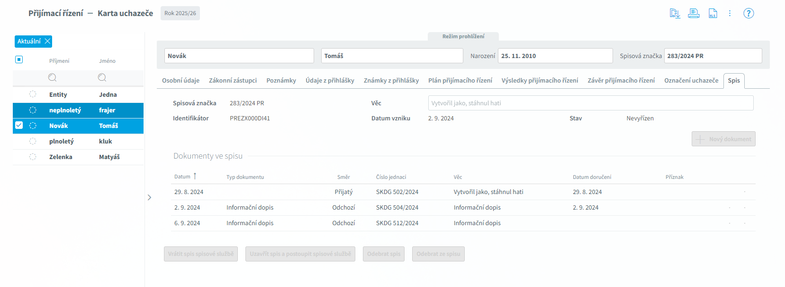
Karta uchazeče včetně

Slide 5

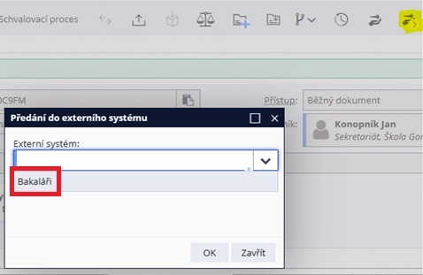
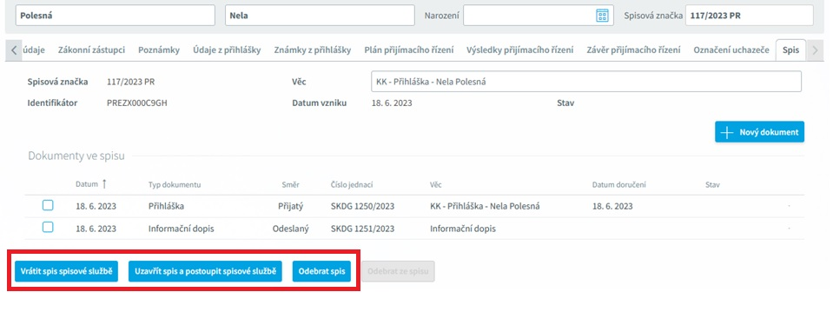
Jak to vypadá v GINIS

Slide 6
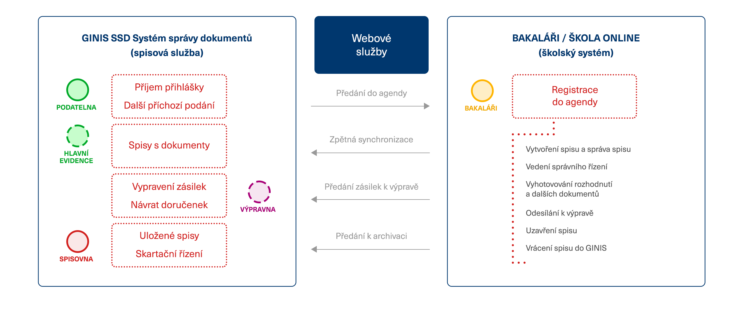
Integrace s GINIS

Slide 7
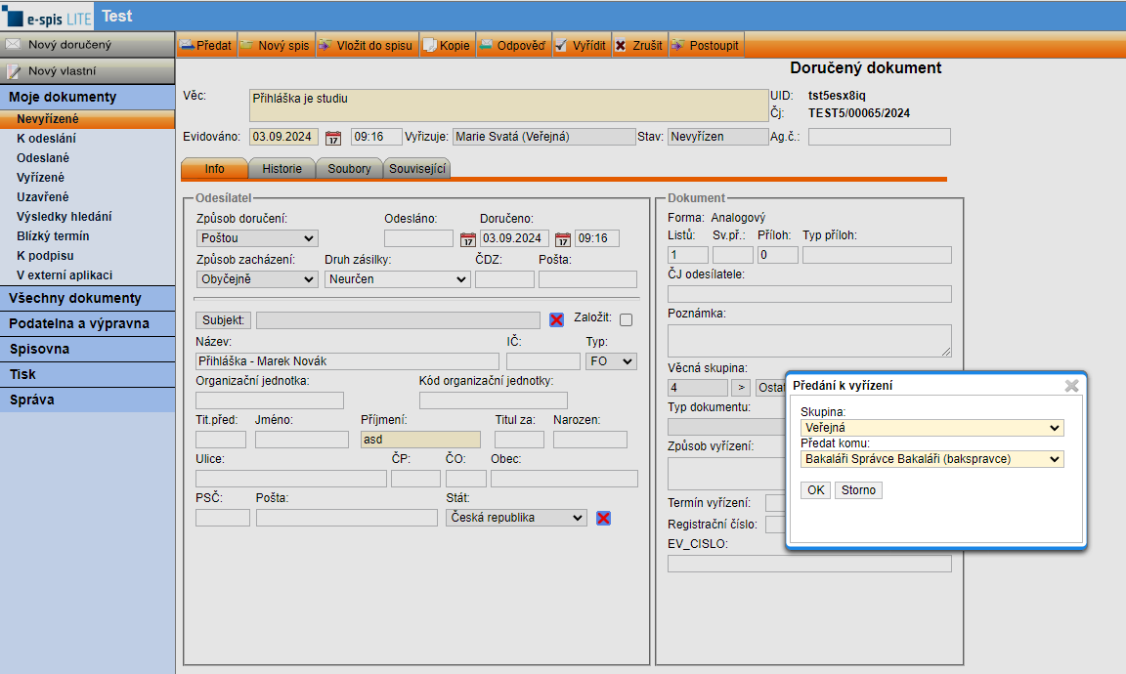
Jak to vypadá v ICZ e-spis® LITE

Slide 8
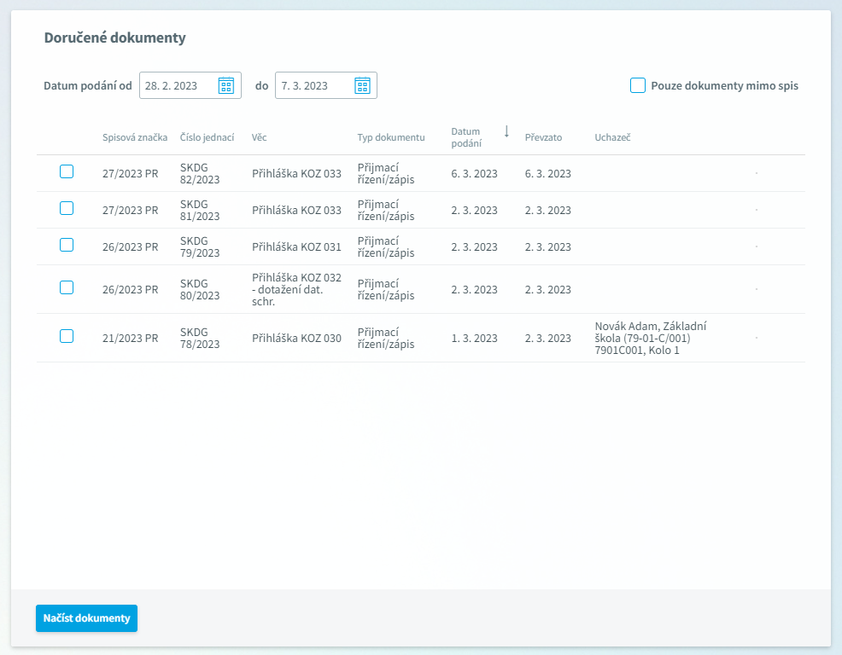
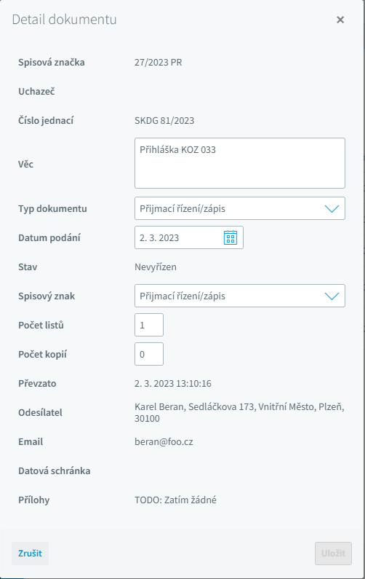
Seznam dokumentů a detail dokumentu v Bakalářích

Slide 9
Bakaláři – přijímací řízení ve webové aplikaci

Slide 10
Přijímací zkoušky - Pilot
Vývoj
Testování v ostrém provozu
Analýza
Připomínkování
22 škol

Slide 11
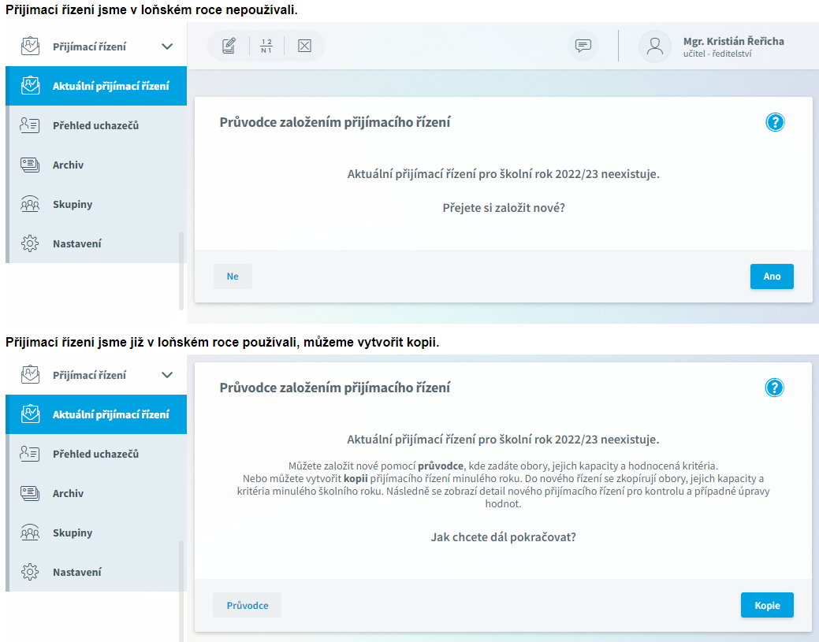
Průvodce založením nového přijímacího řízení

Slide 12
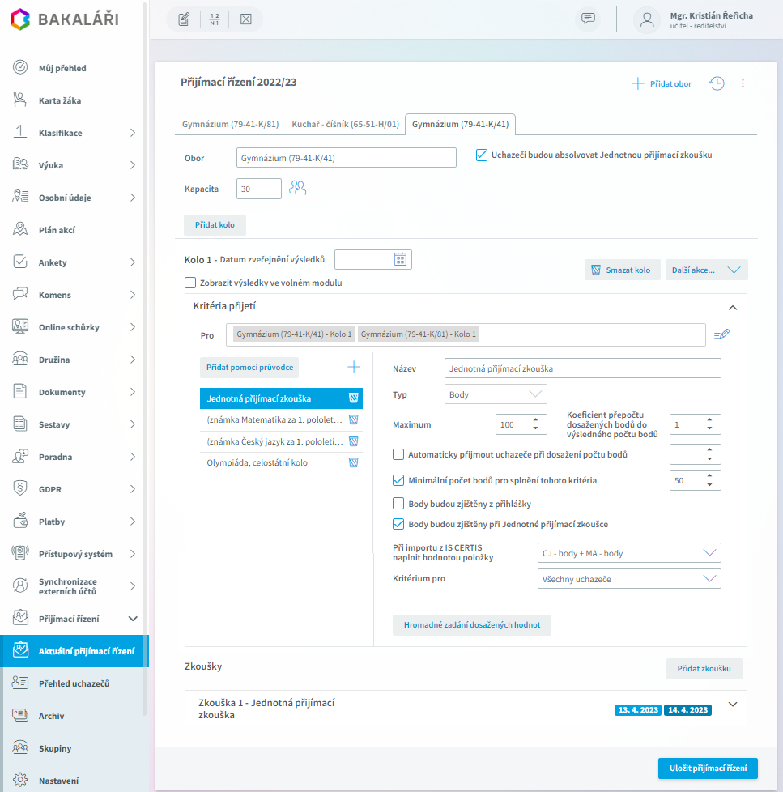
Nové Přijímací řízení

Slide 13
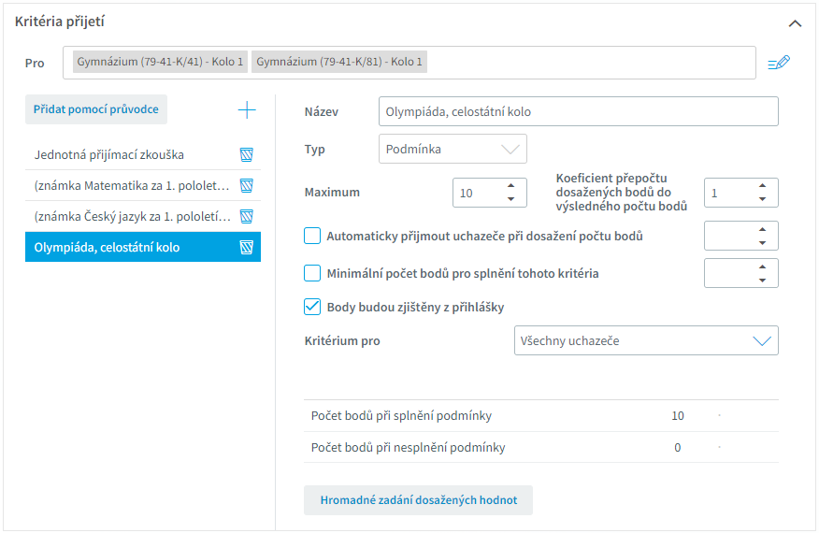
Kritéria pro přijímací řízení
TIP: Pokud máte shodná kritéria pro více oborů, jednoduše kritéria nastavíte pouze jednou a přiřadíte je ke konkrétním oborům.

Slide 14
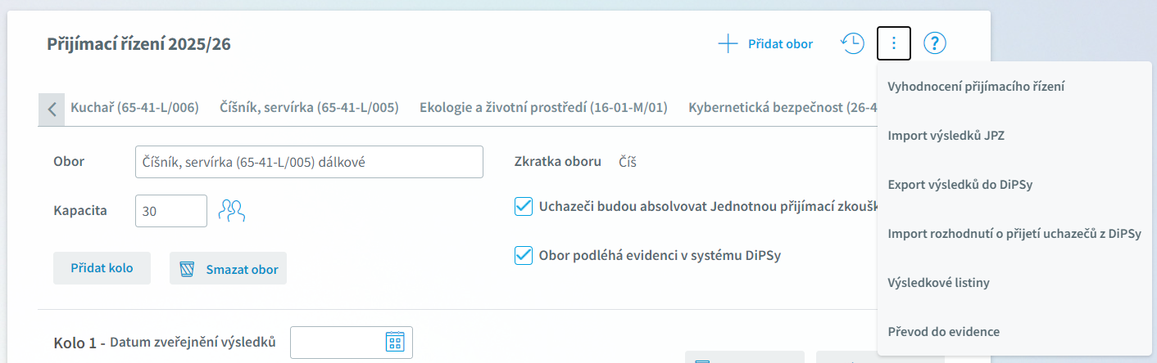
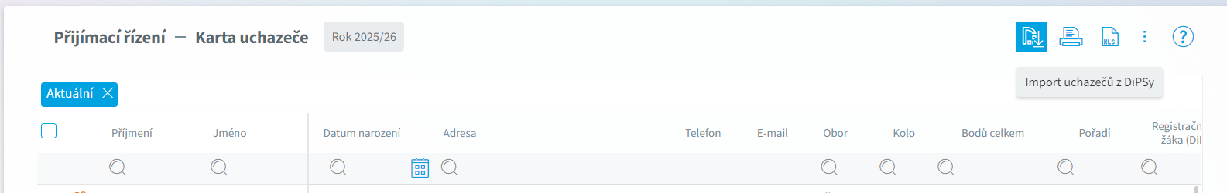
Jednoduché exporty a importy dat

Slide 15
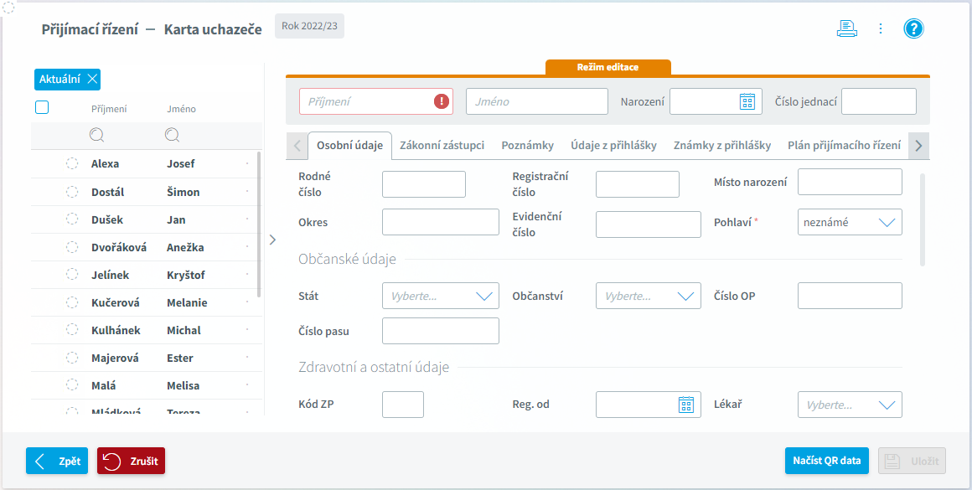
Karta uchazeče režim editace

Slide 16
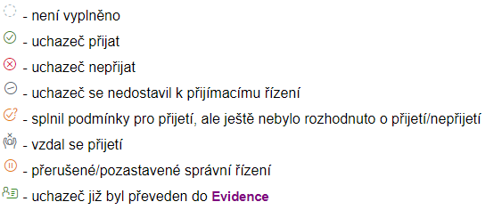
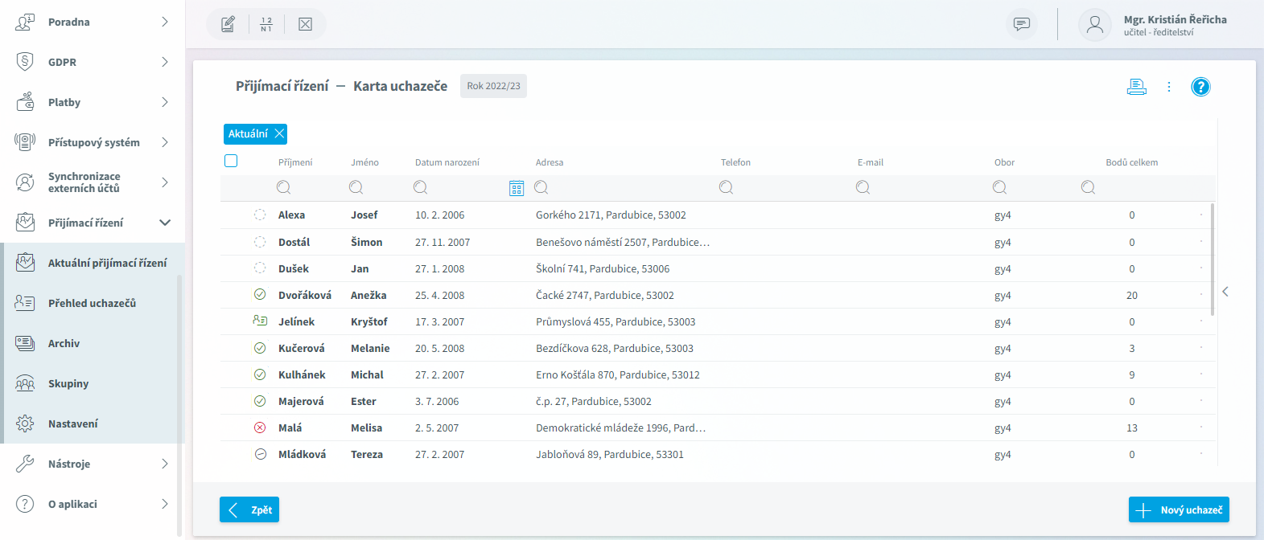
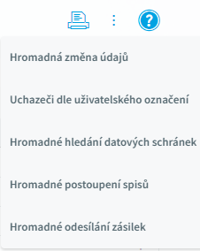
Karta uchazeče - přehled uchazečů pro přijímací řízení

Slide 17
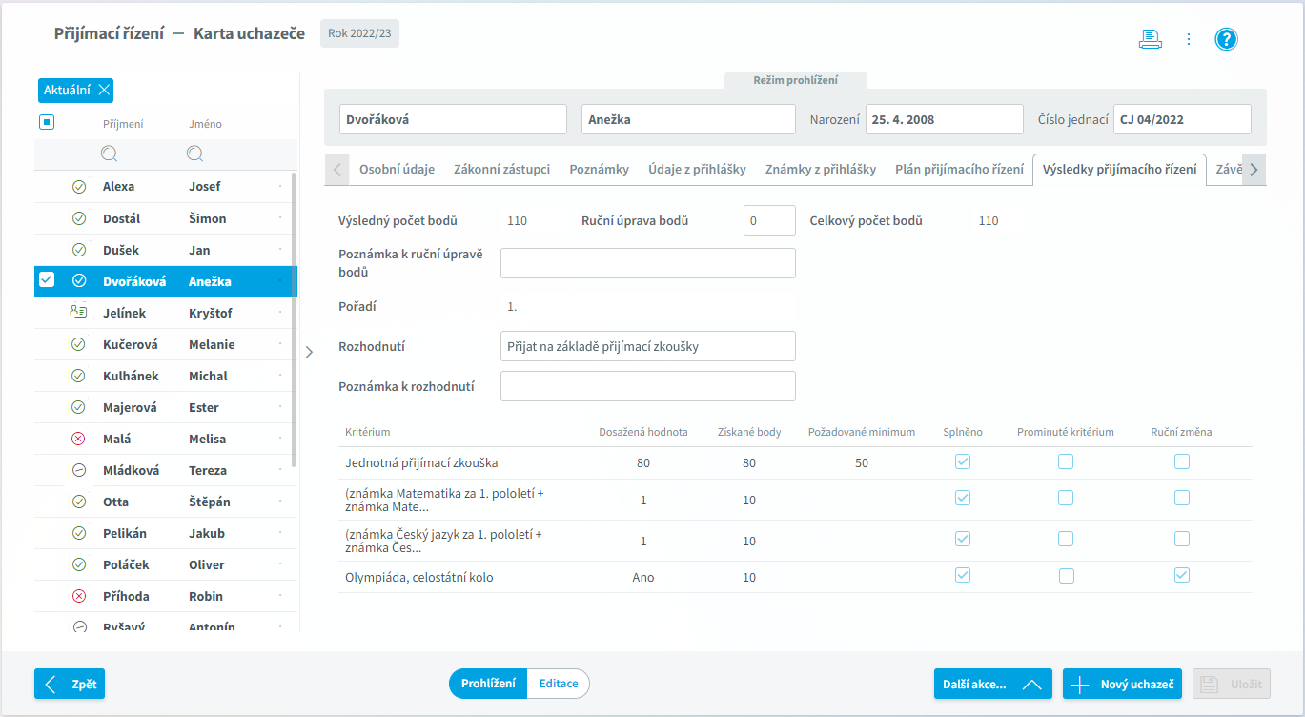
Karta uchazeče - výsledky

Slide 18
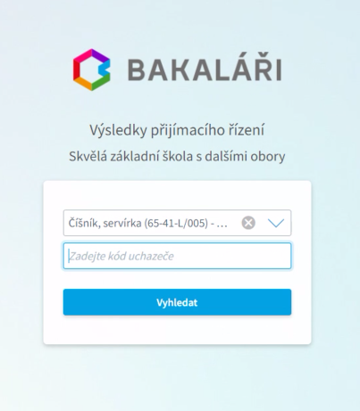
Volný modul - náhled pro uchazeče

Slide 19
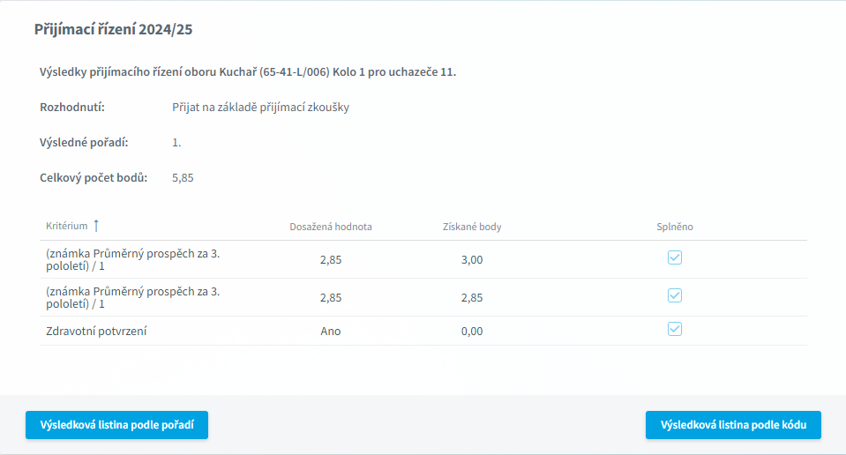
Volný modul - náhled pro uchazeče
TIP: Všechny parametry jdou schovat a uzpůsobit potřebám. Je možné využít tento pohled i v zákonné lhůtě nahlížení do spisových služeb, kdy očistíte data o rozhodnutí, pořadí a spodní výsledkové listiny.

Slide 20
Tiskové sestavy
Seznamy uchazečů
Seznam uchazečů s trvalým bydlištěm
Seznam zákonných zástupců uchazečů s datovými schránkami
Seznam uchazečů s trvalým bydlištěm přes kola a termíny
Seznam uchazečů s kontakty přes kola a termíny
Seznam uchazečů s kontakty
Seznam uchazečů s trvalým bydlištěm přes kola, zkoušky a termíny
Seznam uchazečů s kontakty přes kola, zkoušky a termíny
Počty uchazečů dle předchozí školy po oborech
Počty uchazečů dle výsledků přijímacího řízení po oborech
Počty uchazečů dle školních let
Pozvánku k přijímací zkoušce a rozhodnutí o přijetí
Pozvánka k přijímacím zkouškám
Rozhodnutí o nepřijetí
Rozhodnutí o přijetí
Poštovní podací arch pro přijímací řízení
Adresní štítky - zákonný zástupce uchazeče z přijímacího řízení
Dopisní obálka C5, C6, DL
Výsledkové listiny
Výsledky přijímacího řízení dle zadaných kritérií
Výsledky přijímacího řízení - vývěska po termínech
Výsledky přijímacího řízení - vývěska po oborech

Slide 21
Děkujeme za pozornost
Ondřej Košek Hana Čerychová

